Slide 1


Slide 2
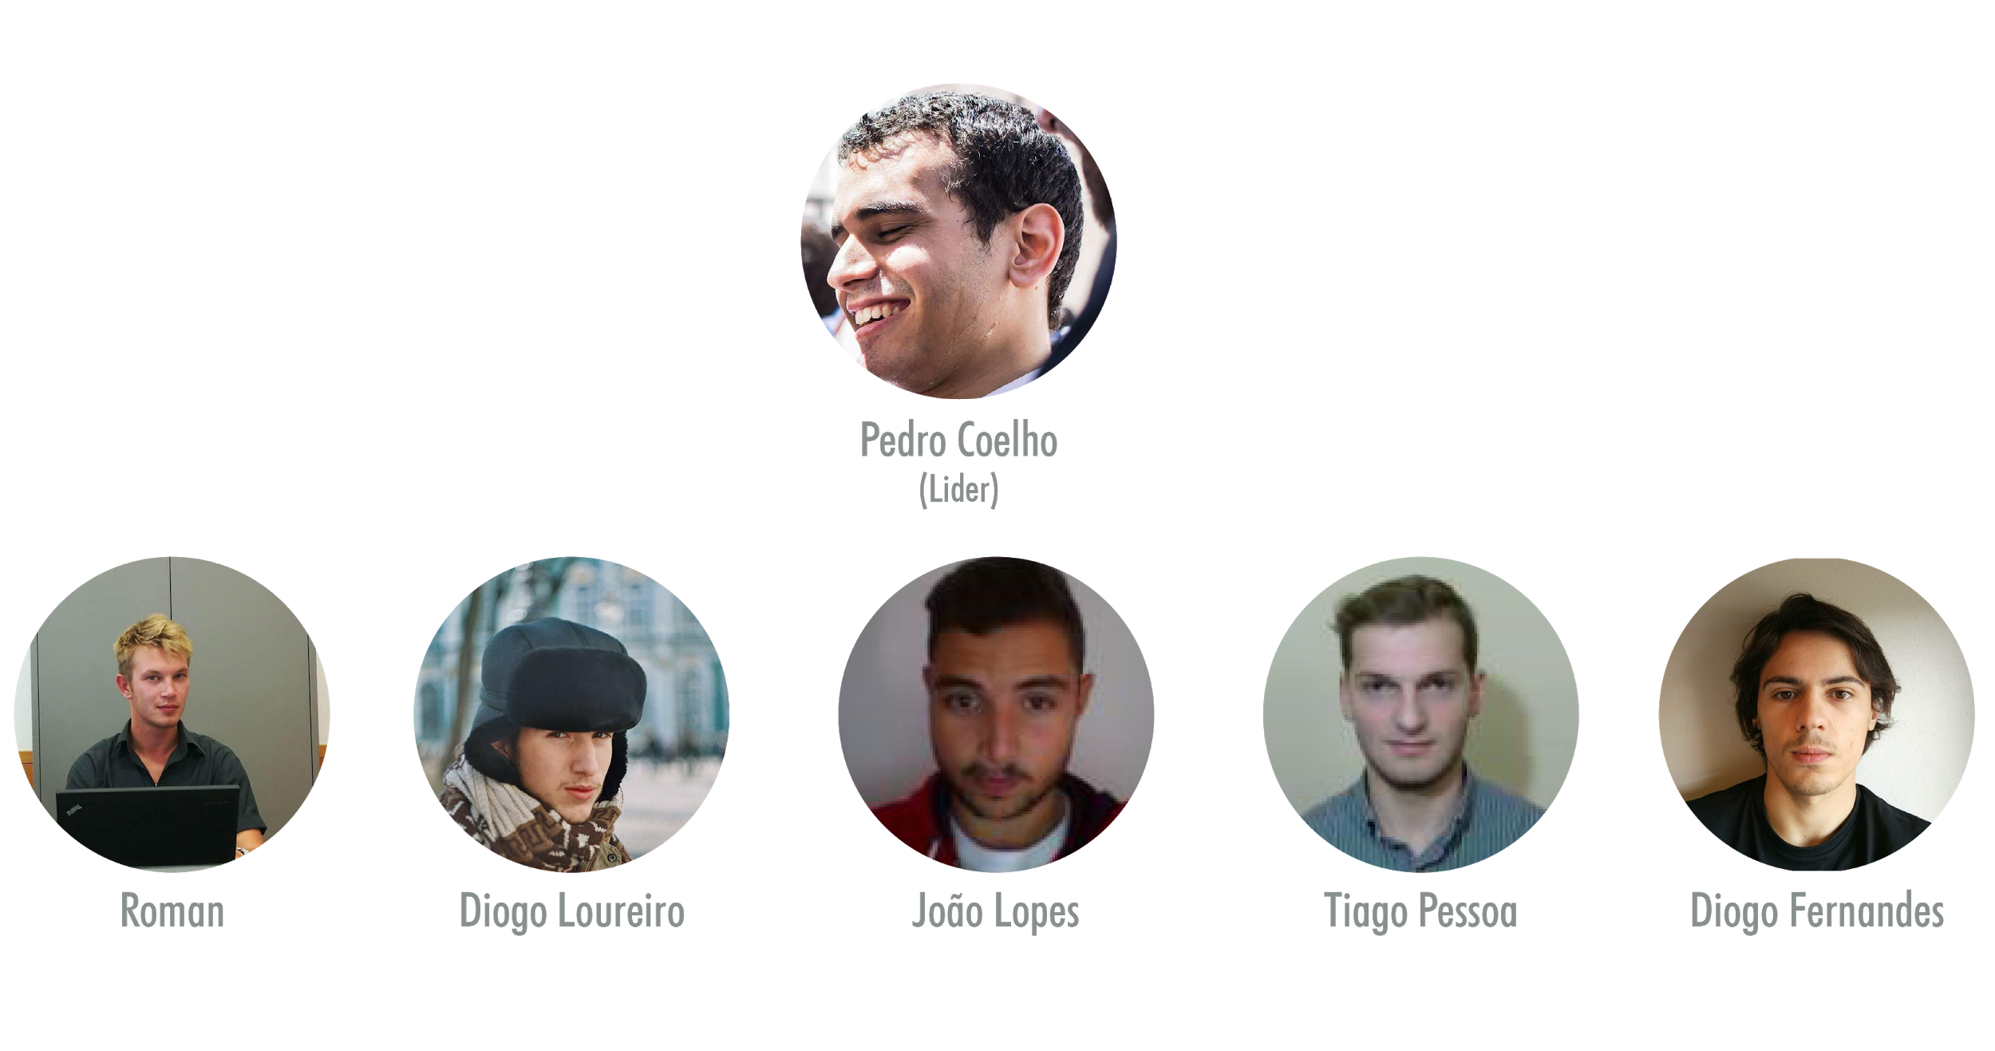
Qualidade | Elementos

Slide 3
Gráficos
Qualidade

Slide 4
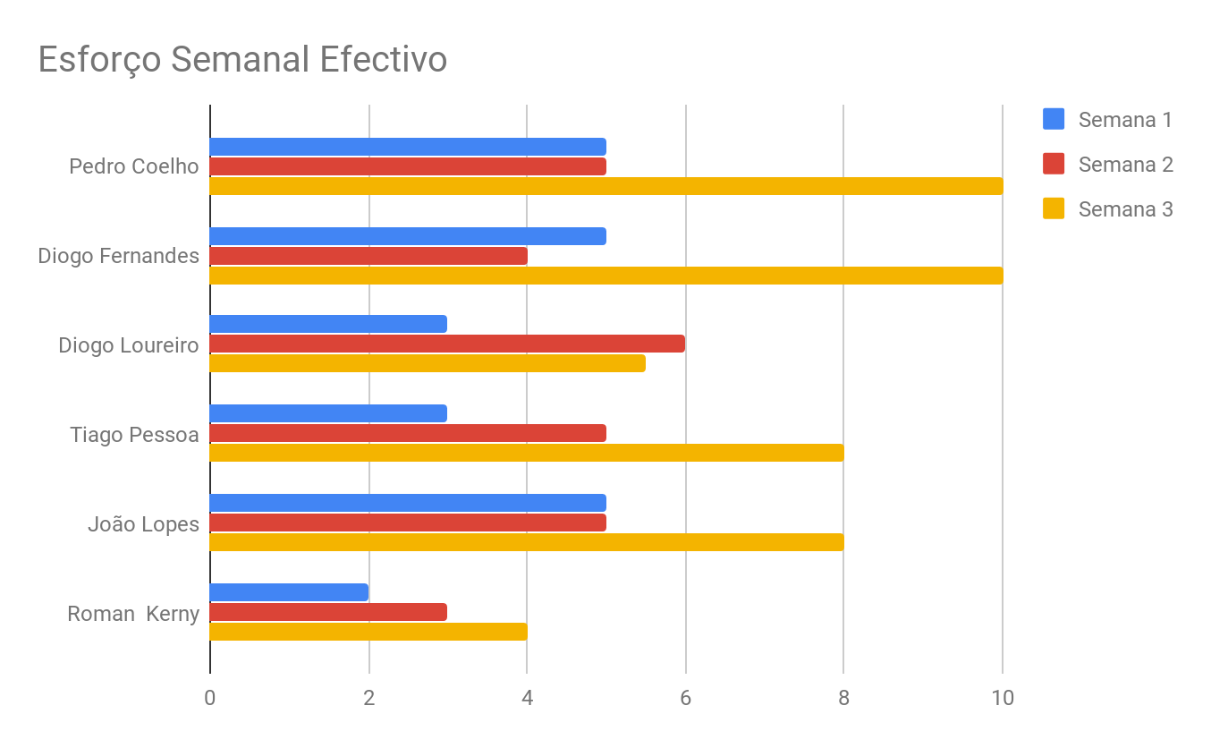
Esforço Semanal Efectivo
Não estão contabilizadas as horas das aulas

Slide 5
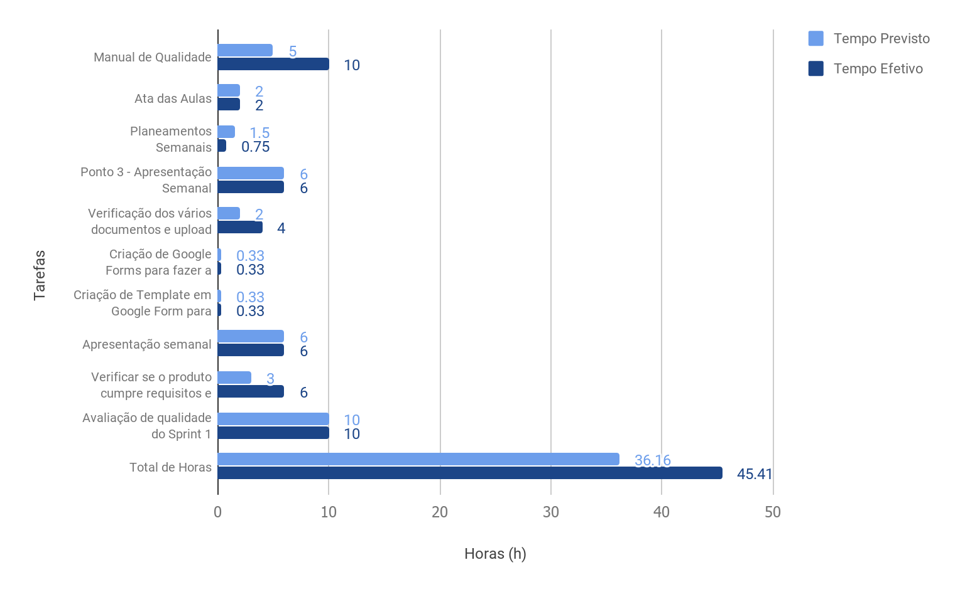
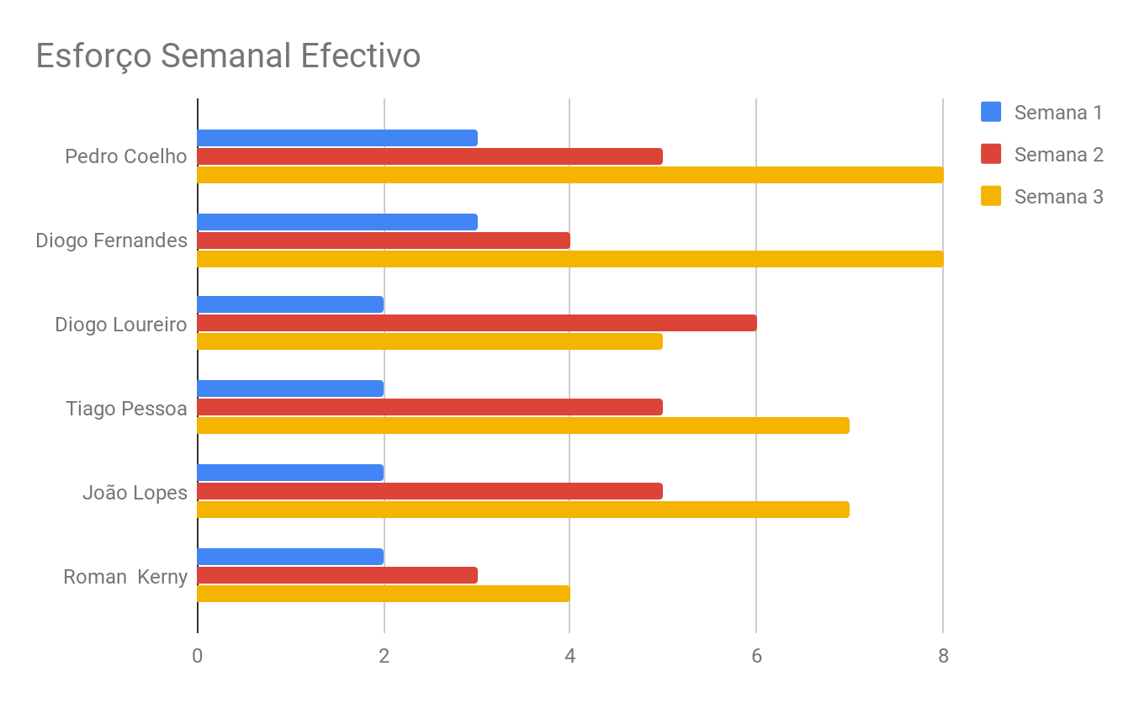
Tempo Efectivo / Tempo Previsto
Tempo efectivo versus o tempo estimado para a realização de cada tarefa

Slide 6
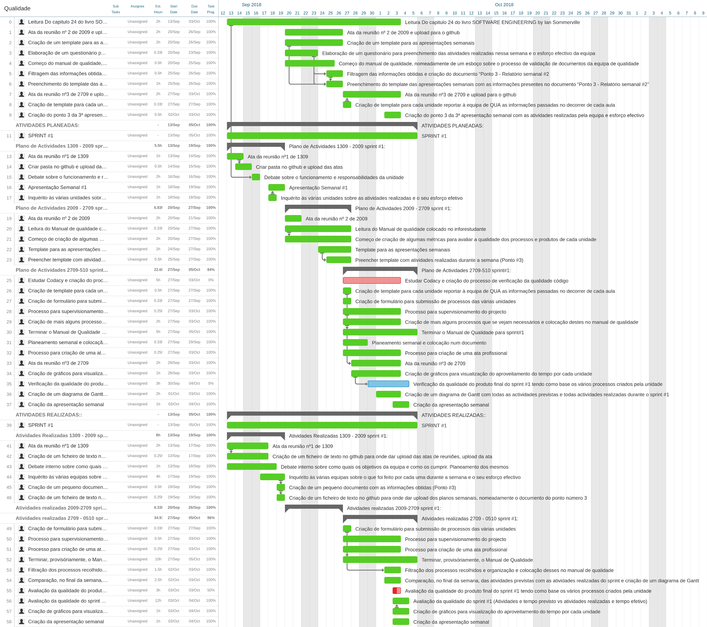
Diagrama das Tarefas Sprint#1
Diagrama com as actividades planeadas/realizadas ao longo de toda sprint#1
Carregar na imagem para ver o diagrama detalhadamente

Slide 7
Actividades Realizadas
Qualidade

Slide 8
Qualidade | Actividades Realizadas
Criação de template para cada unidade reportar à equipa de QUA as informações passadas no decorrer de cada aula
Ata da reunião nº3 e upload para o github
Gráficos para visualização do aproveitamento do tempo por cada unidade
Formulário para submissão de processos das várias unidades
Processo para supervisionamento do projecto
Processo para criação de uma ata profissional

Slide 9
Qualidade | Actividades Realizadas
Filtração dos processos recolhidos das várias unidades e organização e colocação da mesma no manual de qualidade
Criação do ponto 3 da apresentação semanal #3 com as atividades realizadas pela equipa e o seu esforço efetivo
Diagrama de Gantt, comparação das actividades realizadas com as actividades previstas

Slide 10
Qualidade | Actividades Realizadas
Verificação da qualidade do produto final do SPRINT#1
Manual de Qualidade SPRINT#1
Avaliação da qualidade do SPRINT#1
Criação da apresentação semanal

Slide 11
Qualidade | Actividades Realizadas por Elemento
Elemento | Esforço Efectivo | Actividades Realizadas
Pedro Coelho | 10h | -Ata das aulas (Revisão) -Planeamentos Semanais -Ponto 3 - Apresentação Semanal -Manual de Qualidade -Verificação dos vários documentos e upload para o github - Criação de diagrama de gantt do sprint #1 - Coordenação da equipa, ponte com as outras sub-unidades - Apresentação semanal #3 (Revisão)
Diogo Fernandes | 10h | -Manual Qualidade -Ata das aulas -Google Forms para fazer a gestão dos processos de todas as unidades -Template em Google Form para passagem de informação para criação das atas -Verificar se o produto cumpre requisitos e elaboração de artefacto -Avaliação de qualidade do sprint #1
Diogo Loureiro | 5h:30 | -Criação de google form para preenchimento de todas as unidades com atividades realizadas e esforço efetivo durante a semana - Apresentação semanal #3 - Criação de diagrama de gantt do sprint #1

Slide 12
Qualidade | Actividades Realizadas por Elemento
Elemento | Esforço Efectivo | Actividades Realizadas
João Lopes |  | -Manual Qualidade -Verificar se o produto cumpre requisitos e elaboração de artefacto -Avaliação de qualidade do sprint #1
Tiago Pessoa |  | -Manual Qualidade -Ata das aulas -Verificar se o produto cumpre requisitos e elaboração de artefacto -Avaliação de qualidade do sprint #1
Roman Kerny |  | -Avaliação de qualidade do sprint #1 -Gráficos para visualização do aproveitamento do tempo por cada unidade

Slide 13
Reflexão Sprint #1
Qualidade

Slide 14
Qualidade | Reflexão Sprint#1
Esta unidade cumpriu os objetivos previstos para esta sprint. No entanto, a unidade falhou em recolher os tempos efectivos de maneira correcta, no próximo sprint será criado um modo mais efectivo de recolher dados. A vigilância sobre os processos das outras unidades não foi a mais activa porque isto também não foi sempre possível dado que as unidades apenas reportavam as tarefas realizadas e os processos pelos quais tinham sido feitas muito perto da deadline.

